Slide 1
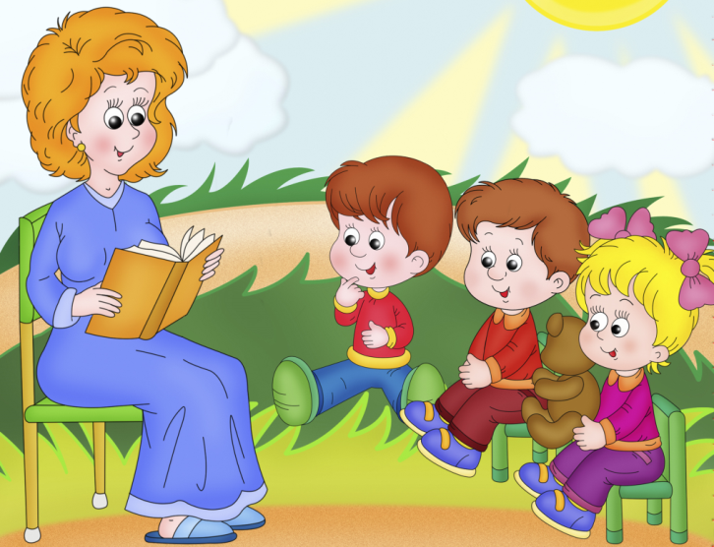
МБДОУ №4 «Росинка» «Развитие диалогической речи у детей. Дидактические игры и приемы»
Подготовила воспитатель
Фисюк М.В.
2022г

Slide 2
• Диалогическая речь – наиболее простая, естественная форма общения, которая к семи годам должна быть практически сформирована.
• Определение диалога дал известный лингвист Л.П. Якубинский: «Диалог - не только форма речи, он еще «разновидность человеческого поведения».
• Диалогическую речь можно определить по краткости высказываний , большому количеству простых предложений, сопровождаемых мимикой и жестами, интонацией.
• Особенность диалоговой речи – чередование говорения одного с прослушиванием и дальнейшим говорением другого.

Slide 3
•Основной целью развития диалогической речи у дошкольников является необходимость научить их пользоваться диалогом как формой общения.
•В ходе обучения можно пользоваться разными методами и приемами, разработанными Е.И. Тихеевой, О.И. Бизиковой, О.И. Соловьевой, В.В. Гербовой и другими.

Slide 4
Одним из основных методов формирования диалогической речи служит
разговор воспитателя с детьми
По инициативе воспитателя
По инициативе ребенка (вопрос или
Сообщение)
Преднамеренный (планируемый заранее)
Разговор
Индивидуальный (утро-вечер)
Непреднамеренный (возникает в любое время)
Коллективный (прогулка)

Slide 5
Прием «Словесные поручения»
Данный прием широко используется в практике. Ребенку можно поручить попросить что-либо у младшего воспитателя; передать что либо родителям; донести просьбу воспитателя до своих сверстников. •Формирование и закрепление навыков диалогической речи служат специально организованные речевые ситуации.
Они помогают:
Сформировать умение договариваться во время общения со сверстниками
Расспрашивать собеседника
Вступать в чей-то разговор
Соблюдать правило речевого этикета
Высказывать сочувствие
Доказывать свою точку зрения Развивают невербальные умения (жесты, мимика, уместные позы)

Slide 6
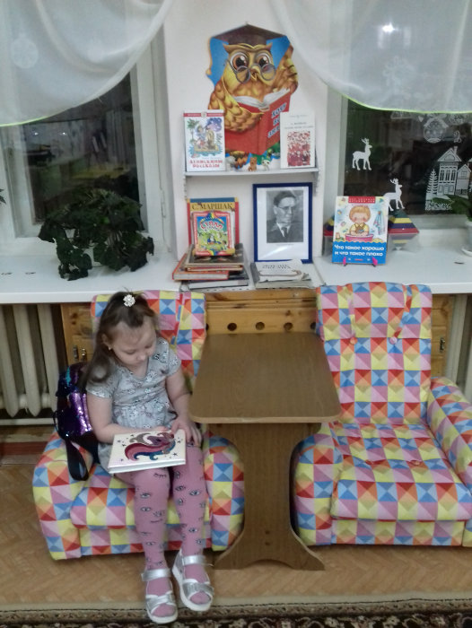
Чтение литературных произведений
Чтение помогает детям формировать образцы диалогического взаимодействия. Во время чтения необходимо привлекать внимание к диалогам героев и выделять диалогические реплики: «О чем хотел узнать цыпленок? Как он об этом спросил?» и к ответным высказываниям «Что ответил утенок».
• Дети используют в речи готовые диалогические реплики запоминая диалоги литературных героев.
• Передача их в инсценировках это заимствование инициативных и ответных реплик.

Slide 7
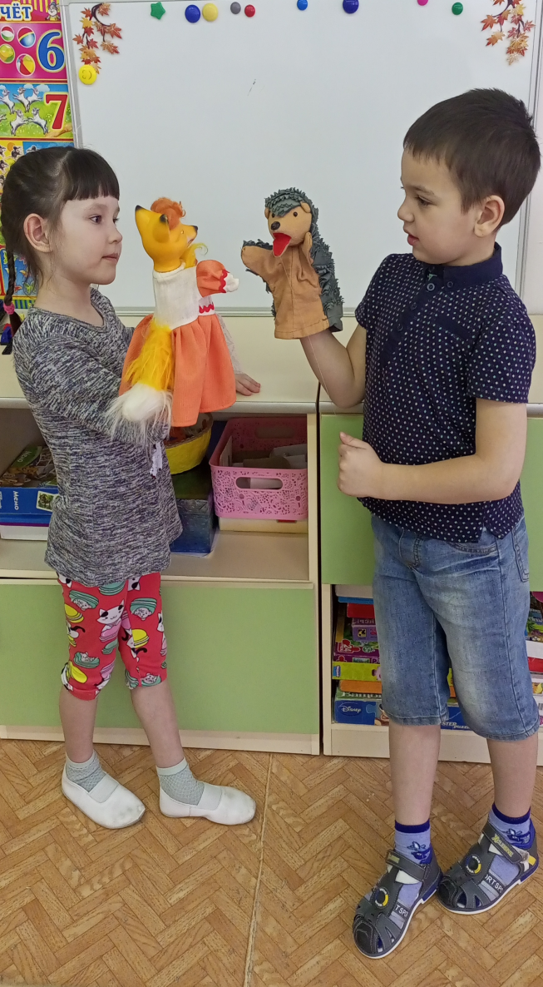
Диалогическое единство «Вопрос-ответ»
Ты скажи мне , милый ёж, чем ежиный мех хорош?
- Тем он, лисонька, хорош, что зубами не возьмешь!
Чтение литературных произведений по ролям позволяет детям усвоить различные по форме и содержанию вопросы и ответы, вопросительную и повествовательную интонацию

Slide 8
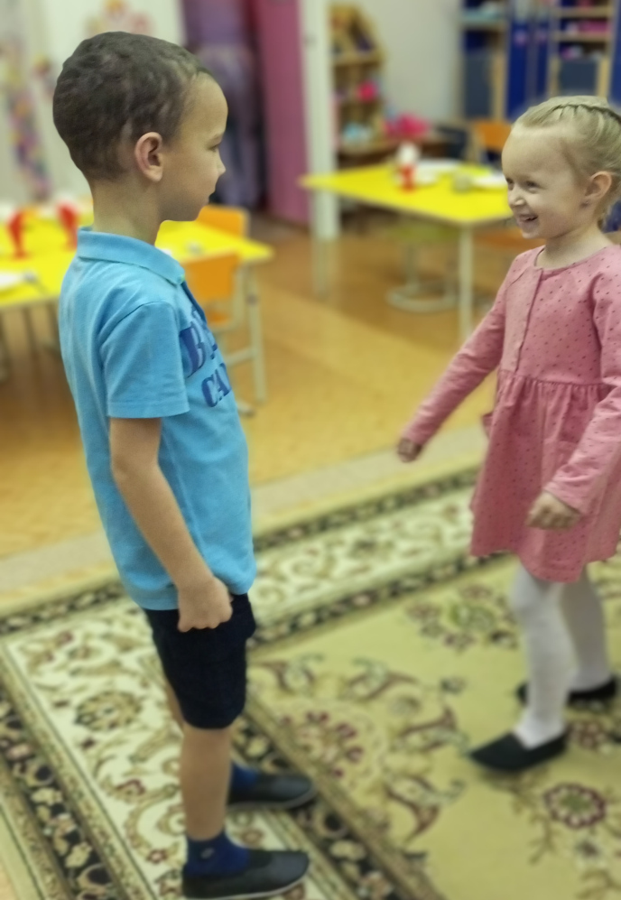
Диалогическая пара «Побуждение-Реакция на побуждение»
Сыну песенку поет бурая медведица:
-На траву упала шишка, баю-бай, усни, сынишка
-Не нужна мне шишка,- зарычал сынишка.
Дети учатся добродушно и вежливо реагировать на побуждение.

Slide 9
Диалогическое единство «Сообщение-реакция на сообщение»
Редко встречается в стихотворениях, тем не менее, можно использовать стихотворение не имеющее диалогической формы, но которое можно преобразовать в диалогический текст. Так же используются малые фольклорные формы.
-Я медведя поймал!
-Так веди его сюда!
- Не идет.
-Так сам иди!
Да он меня не пускает.
По ходу обыгрывания дети обмениваются мыслями по поводу действий героев. В ходе разговора учатся развивать и поддерживать одну тему, соблюдать очередность.

Slide 10
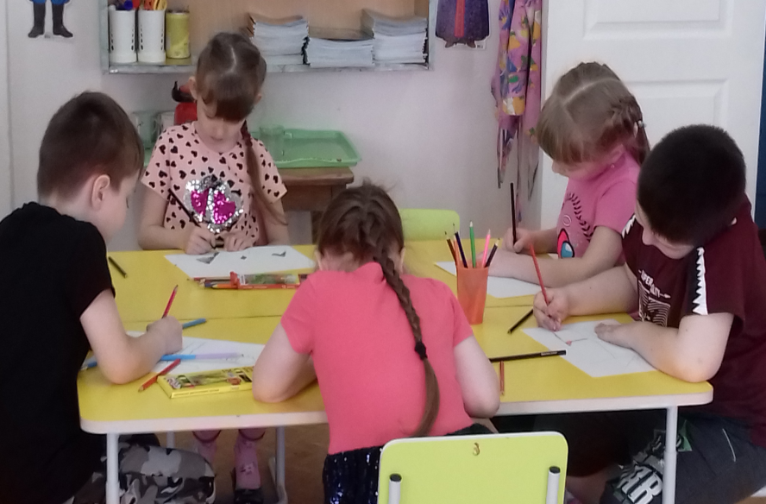
Групповые
беседы.
Конструирование
рисование
художественное творчество.
Использование этих приемов эффективно формирует диалогические умения детей.

Slide 11
Дидактическая игра
Дидактическая игра
Совместная деятельность детей и воспитателя
Самостоятельная деятельность детей
Непосредственно образовательная деятельность
Эффективным методом развития диалогической речи является дидактическая игра.
Принцип развития речевых умений: от простого к сложному: Восприятие->Заимствование речевых форм- > Самостоятельное использование- > Перенос в новые условия общения

Slide 12
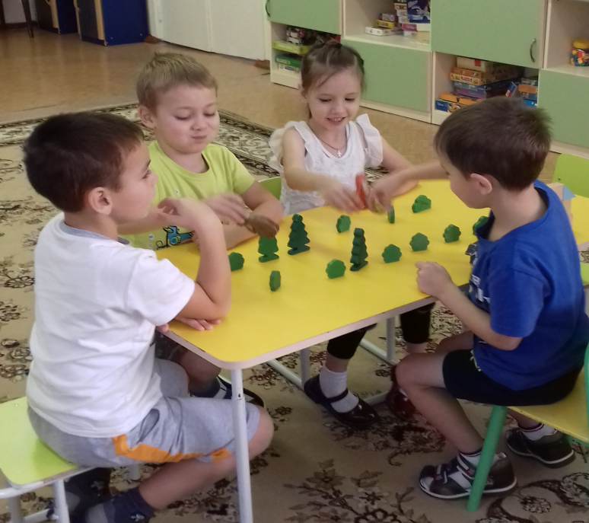
На начальных этапах освоения диалогической речи используются игры «почта», «маковое зернышко», «фанты», «садовник», «передай письмо», «пчелки и ласточки», «вежливые кошки», «волшебный ключ». • На последующих этапах используют пересказы по ролям, игры инсценировки, игры с телефоном (звонок маме, бабушке, другу, в поликлинику, ответ незнакомцу), игры «да-нет», вопросы с подсказкой, «запрещенные слова», «смешинка», «кто кого запутает», «так бывает или нет» небылицы, «найди ошибку», «сумей отказаться», «назови родителей».

Slide 13
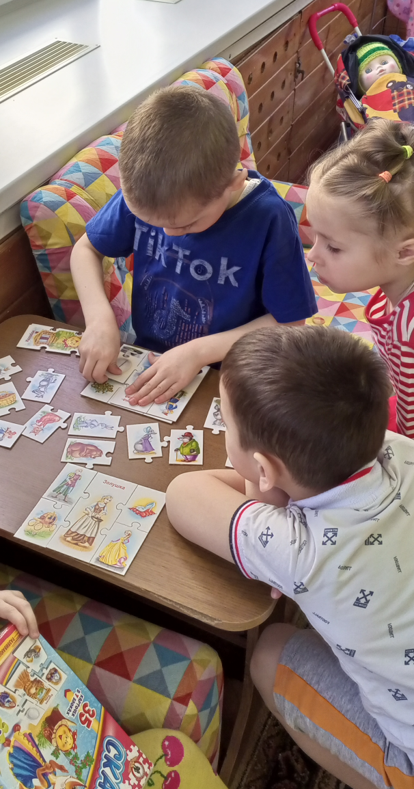
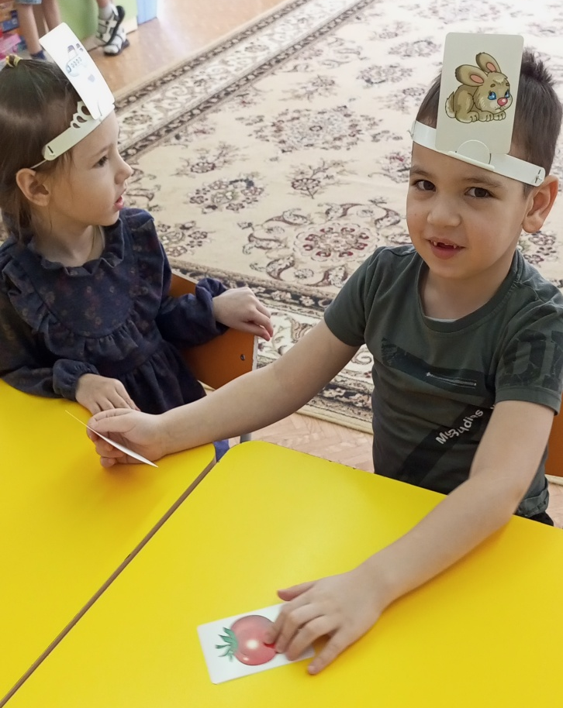
Заключение
Использование игр для развития диалогической речи не исключает разговор и беседу воспитанников со взрослыми. Дополнительное использование дидактических игр и приемов поможет повысить эффективность процесса формирования диалогических умений дошкольников.

Slide 14
Список литературы: • Арушанова А. Организация диалогического общения дошкольников со сверстниками // Дошкольное воспитание. – 2001. №5. – с. 51-61. • Арушанова А., Рычагова Е., Дурова Н. Истоки диалога // Дошкольное воспитание. – 2002. №10. – с. 82-90. • Бизикова О. Развитие речи дошкольников в игре. М: издательство «Скрипторий 2003», 2008. – 136с. • Горшкова Е. Учите детей общаться // Дошкольное воспитание. – 2000. №12. – с. 91-93. • Занятия по развитию речи в детском саду / Под ред. О. С. Ушаковой. М.: Современность, 1999. – 363с. • Крылова Н. М. Влияние беседы на умственное и речевое развитие детей // Хрестоматия по теории и методике развития речи детей дошкольного возраста / Сост. М. М. Алексеева. М.: Академия, 1999. – с.204-208. • Колодяжная Т.П., Колунова Л. А. Речевое развитие ребенка в детском саду: новые подходы. Методические рекомендации для руководителей и воспитателей ДОУ. Ростов – н/Д: ТЦ «Учитель», 2002. – 32с. • Придумай слово: Речевые игры и упражнения для дошкольников. М.: Изд-во ин-та психотерапии, 2001. – 223с. • Программа и методика развития речи детей дошкольного возраста в детском саду / Авторсоставитель Ушакова О. С. – М.: АПО, 1994. – 63с. • Ушакова О. С. Развитие речи дошкольника. М.: Изд-во института психотерапии, 2001. – 237с.

